Slide 1
Efektywne zarządzanie wiedzą organizacji biznesowej z wykorzystaniem technologii MS SQL Server 2016
WARSZAWSKA WYŻSZA SZKOŁA INFORMATYKI
PRACA MAGISTERSKA
Autor:
Paweł Góźdź
Promotor:
dr inż. Dariusz Pałka

Slide 2
Cel pracy:
Zbadanie i opisanie możliwości analitycznych Microsoft SQL Server 2016 oraz porównanie ich z oprogramowaniem konkurencji (SAS)
Hipoteza:
Microsoft SQL Server 2016 jest wydajną platformą służącą efektywnemu zarządzaniu, przetwarzaniu oraz analizie danych
Przyjęte założenie:
Reprezentacja wiedzy poprzez bardzo duże zbiory danych

Slide 3
Metody prowadzenia badań
1) Badanie wydajności przetwarzania i analizy danych:
    Przygotowanie wymagań na system
    Projekt i implementacja bazy danych
    Projekt i implementacja systemów analitycznych
    Badanie wydajności środowisk analitycznych
2) Badanie ankietowe
3) Analizy, porównania, wnioskowanie
4) Końcowa analiza SWOT → MS SQL v/s SAS

Slide 4
Środowisko badawcze
MS SQL Server
    SQL Server 2016
    SQL Server Data Tools
    SQL Server 2016 Integration Services (SSIS)
    SQL Server 2016 Analysis Services - model wielowymiarowy
    SQL Server 2016 Analysis Services - model tabelaryczny
SAS Enterprise Guide 6.1
MS Excel 2013

Slide 5
Wymagania na system firmy Tel-kom
Efektywne przetwarzanie danych oraz ich odpowiednia analiza pozwalająca na:
analizę geograficzną portfela klientów (wg miast, powiatów, województw)
analizę produktów pozwalającą określić produkty najbardziej i najmniej popularne
sprawdzanie ilości i wartości produktów sprzedawanych w poszczególnych miastach
określenie najmniej i najbardziej dochodowych grup wiekowych klientów
sprawdzenie ile dni mija od daty wystawienia do daty płatności faktur
analizę i monitorowanie faktur z przekroczonym terminem płatności

Slide 6
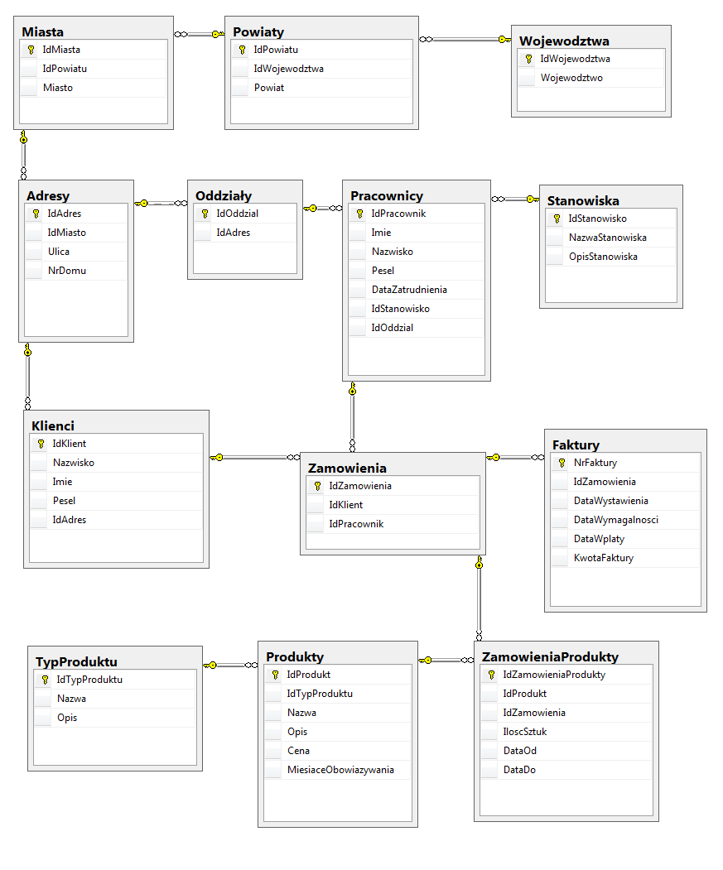
Schemat relacyjnej bazy danych dla firmy Tel-kom

Slide 7
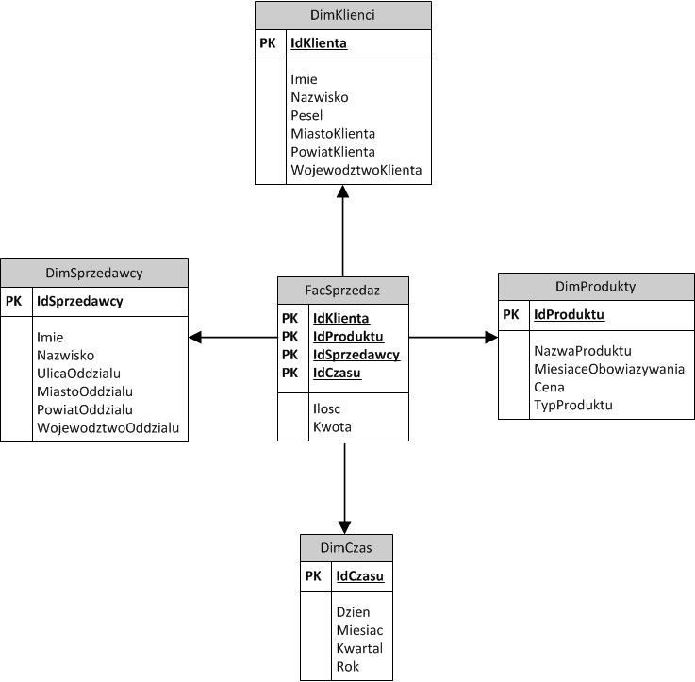
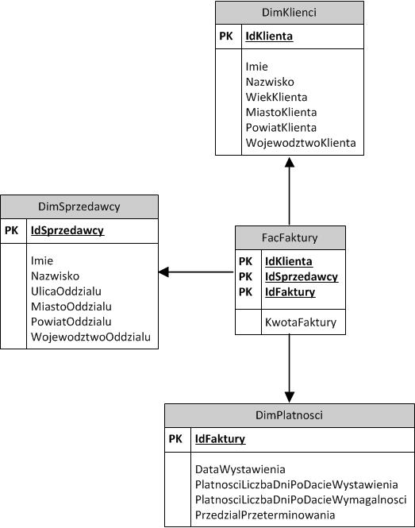
Schemat gwiazdy - model wielowymiarowy SSAS
Hurtownia sprzedażowa
Hurtownia dotycząca faktur

Slide 8
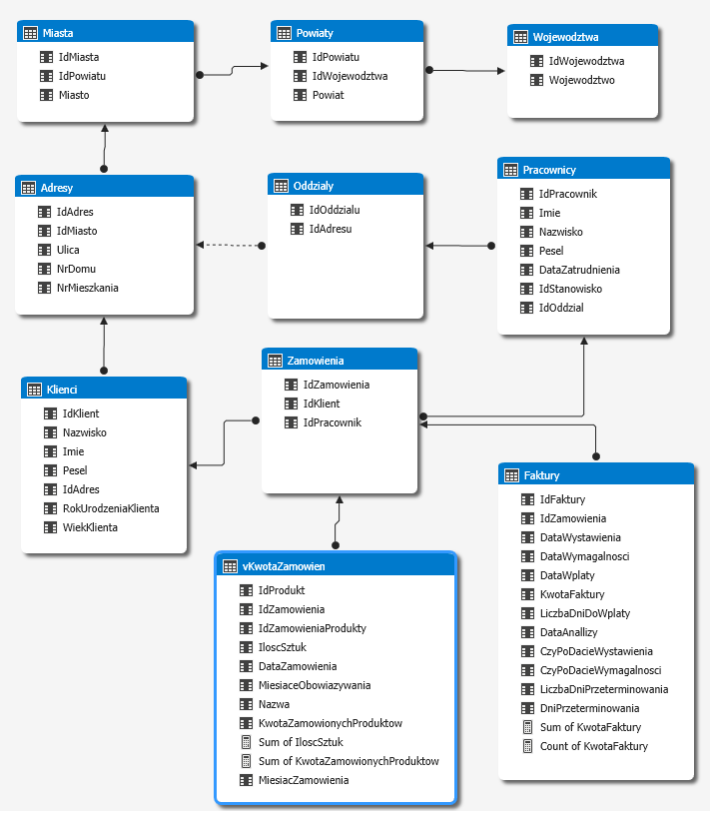
Schemat danych – model tabelaryczny SSAS

Slide 9
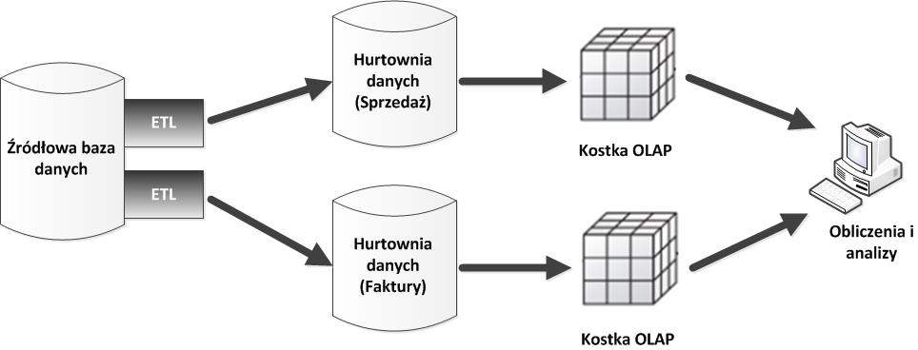
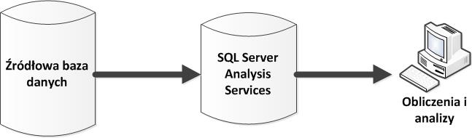
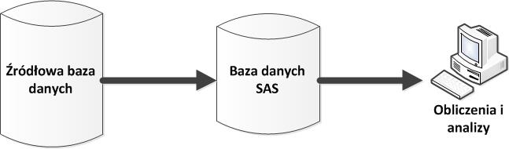
Schematy zaimplementowanych systemów analitycznych
Schemat systemu - model tabelaryczny SSAS
Schemat systemu - model wielowymiarowy SSAS
Schemat systemu - SAS

Slide 10
Wyniki badania ankietowego
Przeważają bazy, które zajmują pomiędzy 100 GB a 1 TB pamięci dyskowej
Największe tabele w granicach 10-100 milionów rekordów
87% badanych pracowało z technologiami Oracle, tyle same z MS SQL Server, 60% z MySQL, 40% z PostgreSQL, 20% z SAS
Najpopularniejsze wg ekspertów:
SQL Server (8.3 pkt *)
Oracle (8.2 pkt)
MySQL (6.7 pkt)
SAS (5.7 pkt)
PostgreSQL (5 pkt)
Najwydajniejsze wg ekspertów:
Oracle (8.6 pkt)
SQL Server (8.1 pkt)
SAS (6.5 pkt)
Sybase (5 pkt)
MySQL (4.8 pkt)
* w skali 1-9

Slide 11
Wyniki badania ankietowego cd.
Cechy MS SQL Server uporządkowane od najlepiej do najgorzej ocenianych:
1. Duża popularność i szerokie zastosowanie w wielu organizacjach
2. Łatwa przenaszalność danych, migracja i współpraca z innymi produktami (tego samego jak i innych dostawców)
- Brak rewolucyjnych zmian pomiędzy kolejnymi wersjami produktu, a co za tym idzie łatwa adaptacja do nowych wersji SQL Server
- Stabilność i niezawodność działania
3. Szeroka gama rozwiązań BI
Który z modeli dostępnych w Analysis Services jest bardziej wydajny:
Wielowymiarowy – 0 %
Tabelaryczny – 0 %
To zależy od projektu – 100%

Slide 12
Mocne i słabe strony SQL Server
Mocne strony SQL Server Stanowi kompleksowe rozwiązanie do zarządzania danymi przedsiębiorstwa Bardzo silna pozycja na rynku Szeroka gama wbudowanych narzędzi Bezproblemowa komunikacja z innymi produktami (m.in. Excel, SharePoint) Niższa cena niż w przypadku SAS Łatwa instalacja SQL Server i poszczególnych komponentów Wysoka, wciąż poprawiana wydajność przetwarzania | Słabe strony SQL Server Nienajlepsza opinia wśród części użytkowników produktów Microsoft (niekoniecznie odnosząca się do SQL Server) i brak kojarzenia firmy Microsoft z profesjonalną analizą danych Niska kompatybilność z produktami innych producentów (np. brak wersji dla systemów operacyjnych Linux) Trudniejsza (niż w SAS) implementacja zaawansowanych technik statystycznych i ekonometrycznych analizy danych

Slide 13
Mocne i słabe strony SAS
Mocne strony SAS Szeroka gama produktów umożliwiająca dokonywanie szczegółowych analiz, ich prezentację graficzną, Data Mining itd. Intuicyjny interfejs graficzny narzędzia SAS Enterprise Guide, pozwalający tworzyć analizy użytkownikom nieznającym języka zapytań Gotowe procedury pozwalające wykonywać zaawansowane analizy ekonometryczne i statystyczne Dobrze działająca pomoc techniczna i bardzo dobrze opracowany suport Gotowe narzędzia do wykonywania zaawansowanej analizy tekstu (Text Mining) | Słabe strony SAS Wysoka cena Stosunkowo niewielka ilość specjalistów znających dobrze technologię przez co wydaje się być ona nieco „elitarna” Język 4GL posiada co prawda możliwość pisania zapytań SQL, jednak część składni tego języka jest specyficzna dla systemu SAS (dla przykładu obsługa formatów danych oraz operacje na datach). Stąd m.in. reputacja oprogramowania trudnego do użycia) Nieco trudniejsza komunikacja z innymi narzędziami (w tym produktami Microsoft)

Slide 14
Podsumowanie
Największe wyzwania podczas pracy badawczej:
Instalacja środowiska pracy
Poznanie i zrozumienie technologii
Wydajność każdego ze środowisk analizy danych:
1. Model tabelaryczny SSAS
2. Model wielowymiarowy SSAS oraz SAS
Wybór najlepszego środowiska pracy:
Zależny od rodzaju projektu, doświadczenia i upodobań realizatora

Slide 15
Dalsza perspektywa
Rozwój systemu w modelu tabelarycznym SSAS – rozszerzenie wymagań podstawą do rozbudowy systemu i użycia zaawansowanych funkcji dostępnych w modelu, dalsze prace badawcze związanie z wydajnością i efektywnością systemu.
Docelowo – budowa i wdrożenie systemu analizy danych w modelu tabelarycznym w organizacji, w której pracuję.

Slide 16
Dziękuję za uwagę

